Slide 1
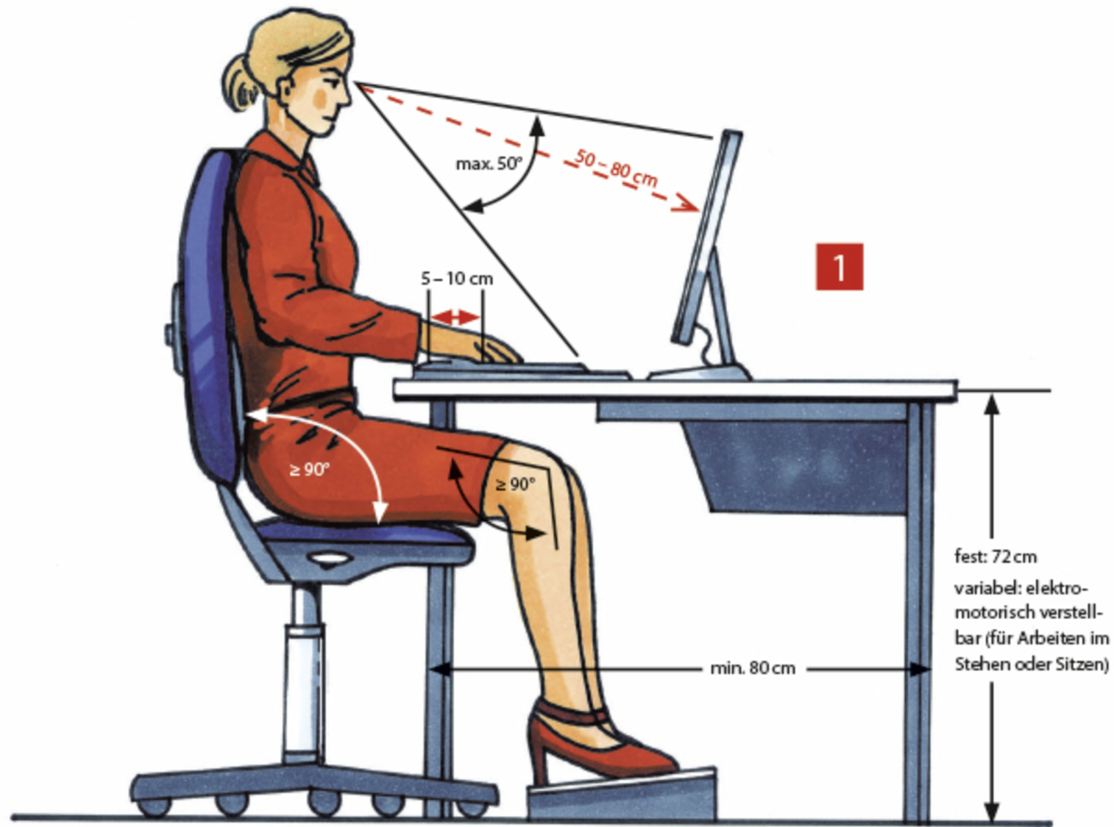
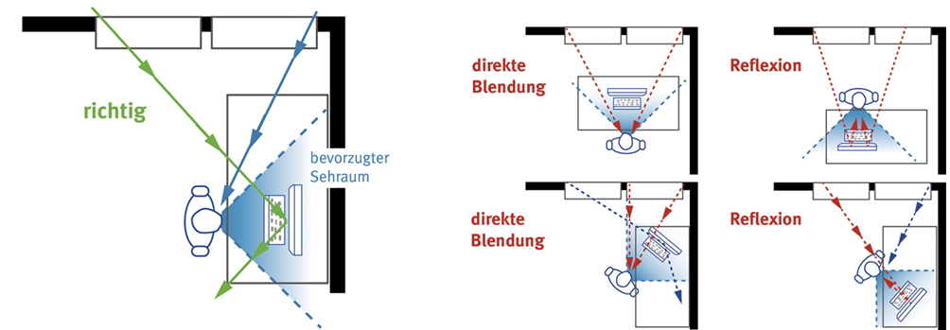
Richtig sitzen
Büroarbeitsplätze
IMS Services
Wir machen Arbeit sicher…
www.imsservices.biz

